Slide 1
Татарстан елгалары чишмә-родник киңлеге- ширина кушыла-впадает борынгы-древний

Slide 2
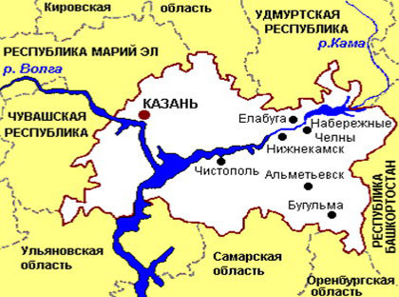
Татарстан – минем республикам

Slide 3
Идел Волга
Чулман Кама
Агыйдел Белая
Нократ Вятка
Ык Ик
Зәй Зай
Мишә Мёша
Чирмешән Черемшан
Зөя Свияга
Казансу Казанка

Slide 4
Саннарның язылышы
1.11-19 –кушылып языла
2.тезмә саннар аерым языла
17-унҗиде
42-кырык ике
2020-ике мең егерме

Slide 5
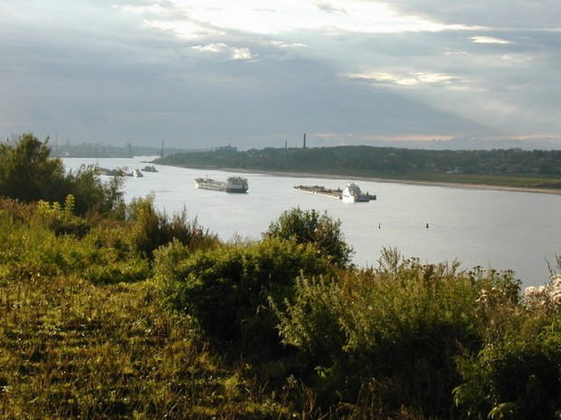
Идел - Волга

Slide 6
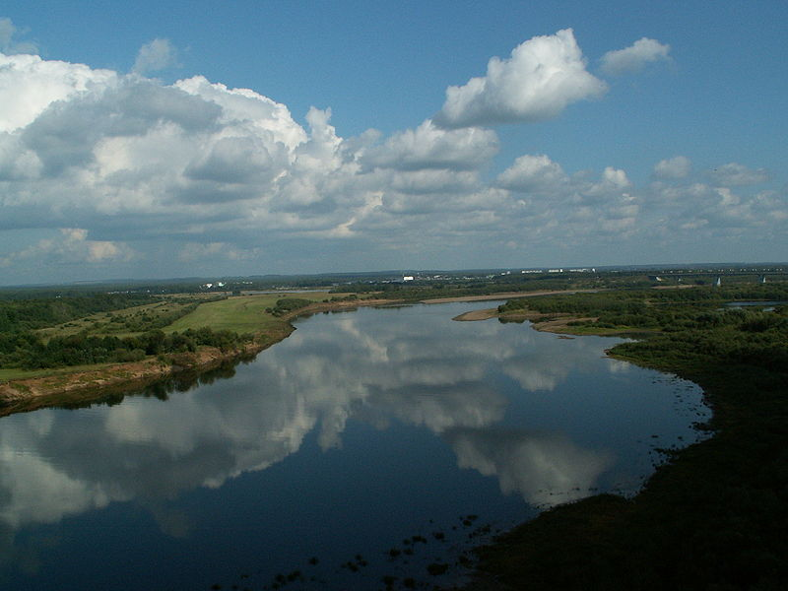
Чулман - Кама

Slide 7
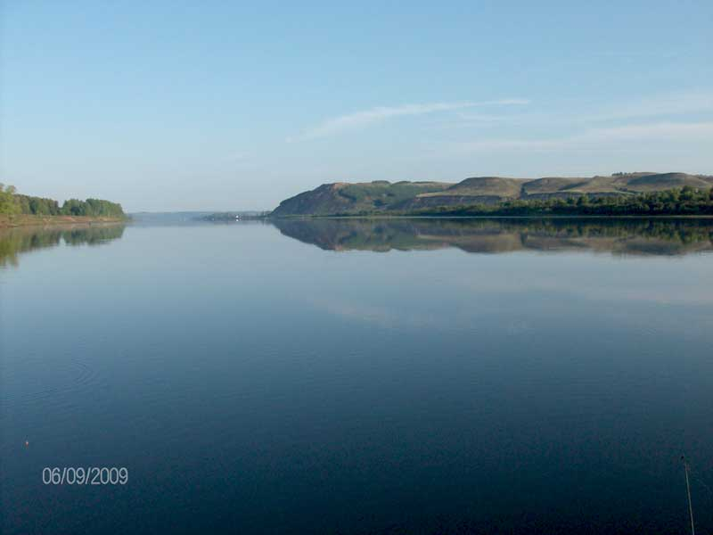
Агыйдел - Белая

Slide 8
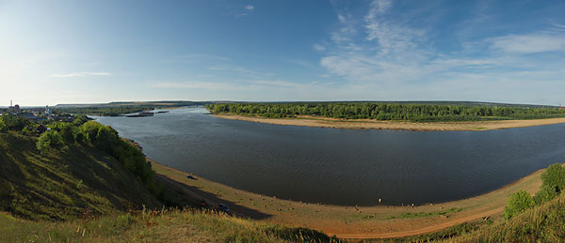
Нократ - Вятка

Slide 9
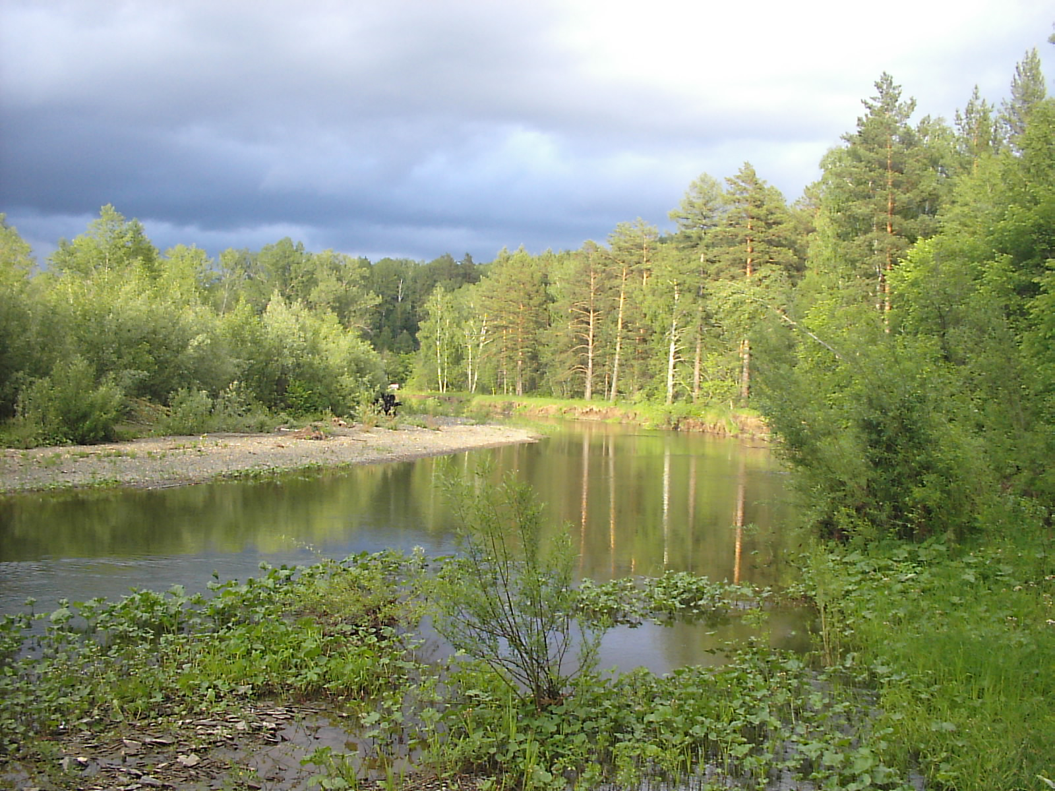
Ык - Ик

Slide 10
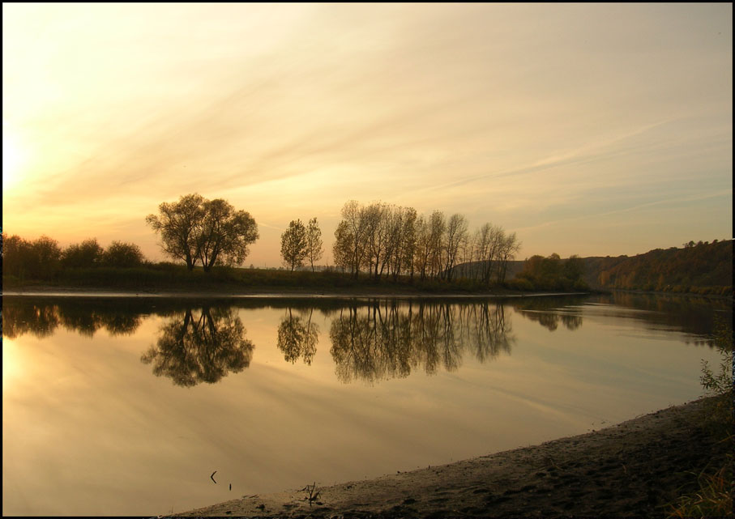
Зәй - Зай

Slide 11
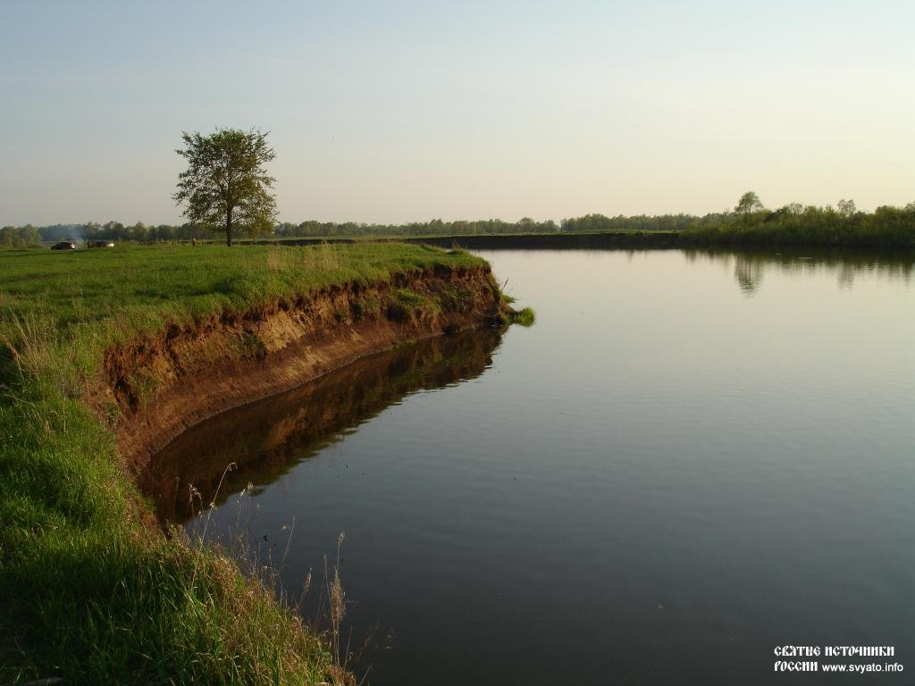
Мишә - Мёша

Slide 12
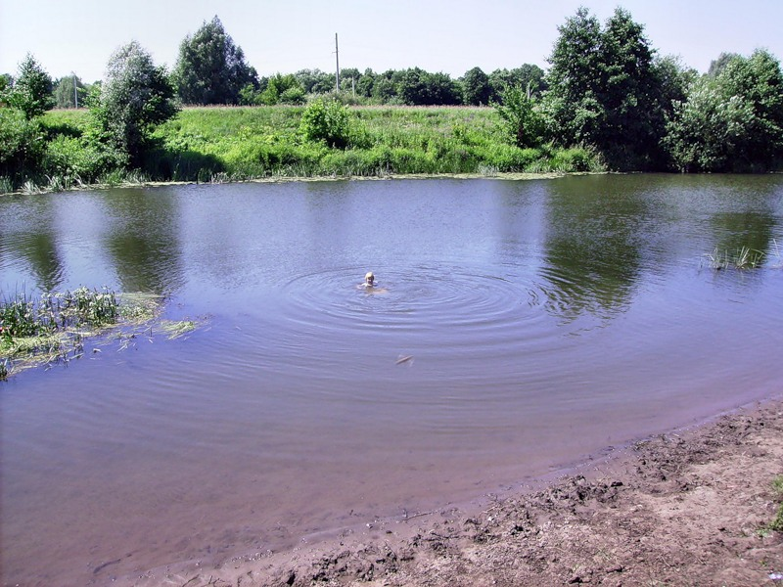
Чирмешән - Черемшан

Slide 13
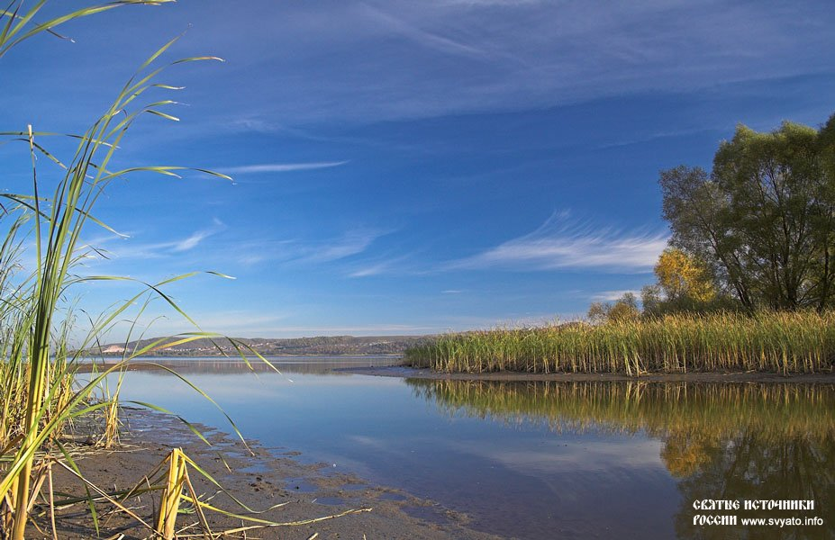
Зөя - Свияга

Slide 14
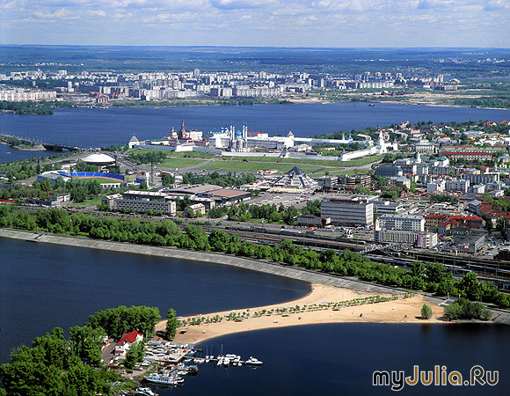
Казансу - Казанка

Slide 15
Татарстан – минем республикам

Slide 16
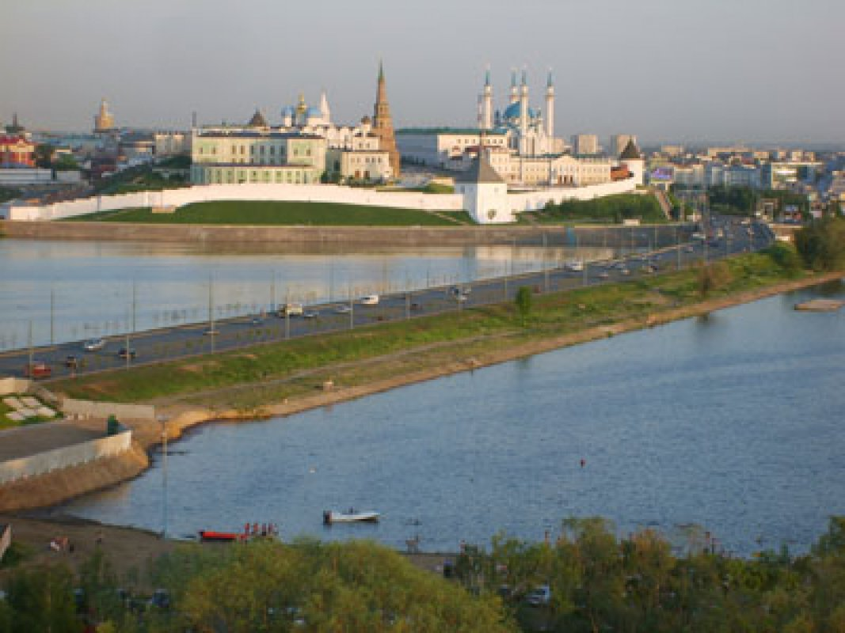
Өйгә эш
Елга исемнәрен ятларга

